Slide 1
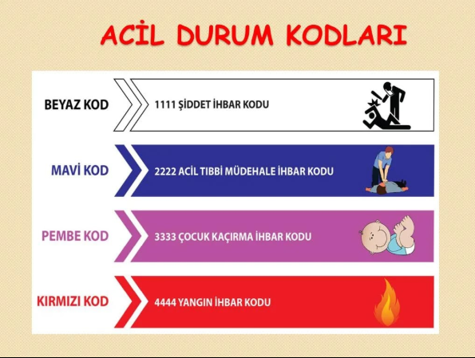
ULUSAL RENKLİ KODLAR
Notes:
Santral cevap veriyor

Slide 2

ULUSAL RENKLİ KODLAR…
BEYAZ KOD 1111
Hastanede görevli
personele yönelik
şiddet riski/girişimi
varlığında yada şiddet
uygulanması halinde,
olaya en kısa sürede
müdahalenin yapılması
amacıyla oluşturulan
acil uyarı kodudur.
Notes:
Santral cevap veriyor

Slide 3
ULUSAL RENKLİ KODLAR…
BEYAZ KOD 1111# (Örnek Uyg.)
Dahili telefonlardan 1111# aranıp BEYAZ KOD verilir. Beyaz Kod Ekibi olay yerine yönlendirilir. Olay yerine ekip geldikten sonra aynı dahili numaradan 1111# aranır, telesekreterin yönlendirilmesiyle 7 tuşuna basılarak çağrı sonlandırılır.
Notes:
Santral cevap veriyor

Slide 4

ULUSAL RENKLİ KODLAR…
MAVİ KOD 2222
Kurumda karşılaşılacak
Acil müdahale gerektiren
durumlarda, solunum
veya kardiyak arrest
durumlarında,
müdahalenin en hızlı ve
etkin şekilde
yapılmasına yönelik
oluşturulan
acil uyarı kodudur.

Slide 5
ULUSAL RENKLİ KODLAR…
MAVİ KOD 2222# (Örnek Uyg.)
Dahili telefonlardan 2222# arandığında;
MAVİ KOD verilir. Mavi Kod Ekibi olay yerine yönlendirilir. Olay yerine ekip geldikten sonra aynı dahili numaradan 2222# aranır, telesekreterin yönlendirilmesiyle 7 tuşuna basılarak çağrı sonlandırılır.

Slide 6
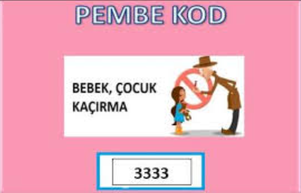
ULUSAL RENKLİ KODLAR…
PEMBE KOD 3333
Bebek ve çocuk kaçırılması/kaybolması
gibi olayların önlenmesi için
kullanılan acil durum uygulama
kodudur.

Slide 7
ULUSAL RENKLİ KODLAR…
PEMBE KOD 3333# (Örnek Uyg.)
Dahili telefonlardan 3333# arandığında;
PEMBE KOD verilir. PEMBE Kod Ekibi olay yerine yönlendirilir. Olay yerine ekip geldikten sonra aynı dahili numaradan 3333# aranır, telesekreterin yönlendirilmesiyle 7 tuşuna basılarak çağrı sonlandırılır.

Slide 8
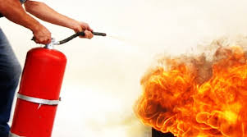
ULUSAL RENKLİ KODLAR…
KIRMIZI KOD 4444
Kurumda çıkabilecek herhangi bir yangın tehlikesi
halinde, yangına en hızlı
şekilde müdahale
edilerek oluşabilecek
tehlikeleri ve zararları
en aza indirmek ve/veya
önlemek amacıyla
oluşturulan acil
uyarı kodudur.

Slide 9
ULUSAL RENKLİ KODLAR…
KIRMIZI KOD 4444 (Örnek Uyg.)
Dahili telefonlardan 4444# arandığında;
KIRMIZI KOD verilir. Kırmızı Kod Ekibi olay yerine yönlendirilir. Olay yerine ekip geldikten sonra aynı dahili numaradan 4444# aranır, telesekreterin yönlendirilmesiyle 7 tuşuna basılarak çağrı sonlandırılır.

Slide 10

EĞİTİM SONU…

